Slide 1
Оценка нарушения информационной безопасности с использованием Марковской цепи

Slide 2
Порядок выполнения
1 клиент запускает исполняемый файл; 2 осуществляется открытие сессии; 3 передача данных по каналам связи; 4 установление соединения.

Slide 3
Порядок выполнения
Формирование перечня атак
P1(t)
Лямбда 12
Лямбда 21

Slide 4
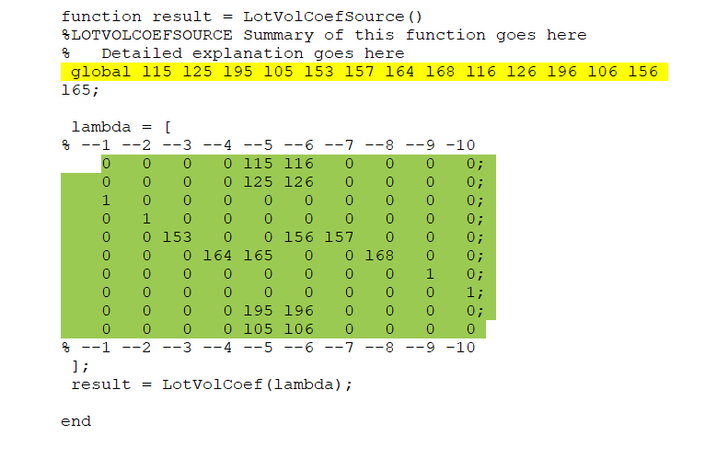
Порядок выполнения
Вносим изменения в файл LotVolCoefSource.m для объявления глобальных переменных (они должны соответствовать лямбдам в полученных ранее ду, например l15 это переход из первого состояния в пятое)
И
согласно Вашему графу в матрицу переходов интенсивностей

Slide 5
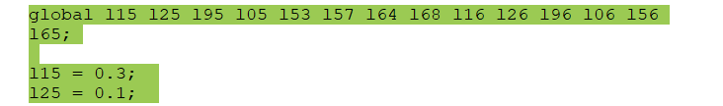
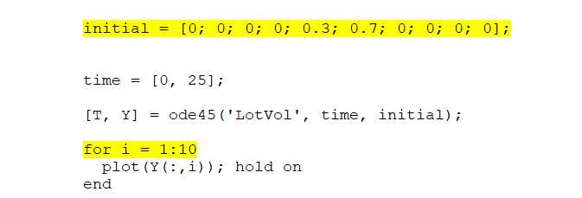
Порядок выполнения
Вносим изменения в файл main2.m для объявления глобальных переменных (они должны соответствовать лямбдам в файле LotVolCoefSource.m )
Расставляем значения коэффициентов
Проверяем вектор инициализации (количество элементов=количеству состояний (кружков на графе), первое значение-1, остальные =0)
В случае необходимости вывода графиков по одному прописываем
for i = 1:1

Slide 6
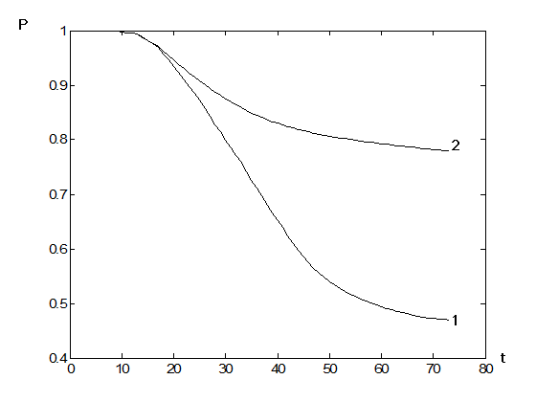
Порядок выполнения
Загружаем все 4 файла в Матлаб
Если матлаб не установлен используем альтернативу
https://octave-online.net/
Выполняем код
Получаем графики

Slide 7
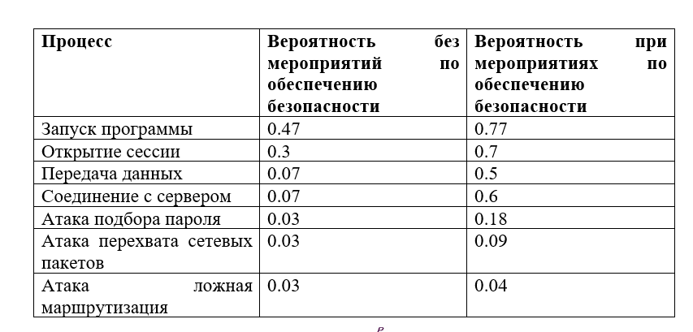
Порядок выполнения
Оцениваем графики. По оси х время, по оси y вероятность события.
В нашем случае за время 80 с вероятность запуск исполняемого файла падает (кривая 1), а установление сессии растет (кривая 2)
Фиксируем время и рассматриваем все полученные состояния, значения записываем в таблицу

Slide 8
Порядок выполнения
На основании значений таблицы осуществляем выбор, трех наиболее значимых угроз/атак.
Формируем перечень мероприятий по защите.
Вносим изменения в интенсивности переходов с учетом этих мероприятий по защите (файл main2.m) .
Строим графики с учетом внесенных изменений.
Осуществляем расчёт вероятности нахождения в состоянии, вносим данные в таблицу
Если вероятность снизилась система построена правильно, оформляем отчет

